Slide 1

Kriptografi – Pertemuan 9 TEKNIK BLOCK CIPHER
Sindhu Rakasiwi, M.Kom
sindhu.rakasiwi@dsn.dinus.ac.id

Slide 2
Standar Kompetensi
Pada akhir semester, mahasiswa menguasai pengetahuan, pengertian, & pemahaman tentang teknik-teknik kriptografi.
Mahasiswa diharapkan mampu mengimplementasikan salah satu teknik kriptografi untuk mengamankan informasi yang akan dikirimkan melalui jaringan.

Slide 3
Kompetensi Dasar
Mahasiswa menyelesaikan soal teknik block cipher

Slide 4
Konten
1
Block Cipher
2
Electronic Codebook (ECB)
3
Cipher Block Chaining (CBC)

Slide 5
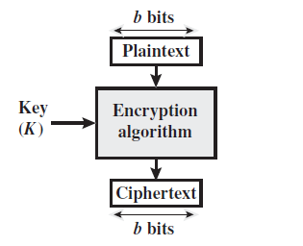
Block Cipher
Block Cipher adalah teknik kriptografi yang beroperasi pada kelompok (block) plaintext untuk menghasilkan ciphertext dengan panjang yang sama

Slide 6
Block Cipher
Umumnya panjang block yang digunakan adalah 64-bit atau 128-bit

Slide 7
Block Cipher
Electronic Code Book (ECB)
Cipher Block Chaining (CBC)

Slide 8
Electronic Code Book (ECB)
Teknik block cipher yang paling sederhana (Stalling, 2011)
Sebuah kunci dengan panjang yang sama digunakan pada semua block
Beberapa block plaintext yang sama akan menghasilkan block ciphertext yang sama pula

Slide 9
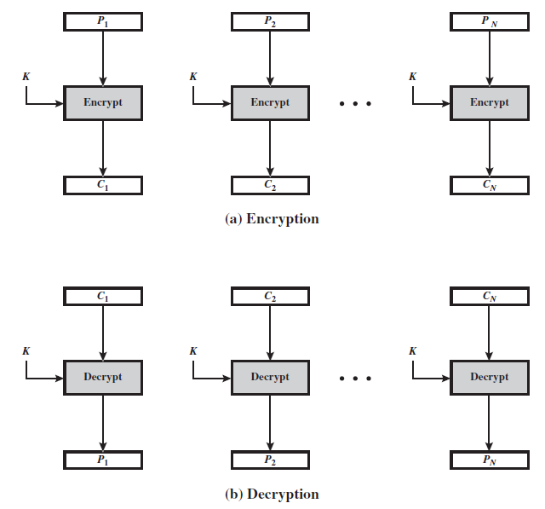
Electronic Code Book (ECB)
Proses Enkripsi

Slide 10
Electronic Code Book (ECB)
Proses Dekripsi

Slide 11
Electronic Code Book (ECB)
Pada ECB setiap block di operasikan secara independen
Operand ⊕ (XOR) digunakan pada proses enkripsi dan dekripsi
Secara matematis, enkripsi dengan ECB dinyatakan sebagai
C_{i} = E_{K}(P_{i})
dan dekripsi sebagai
P_{i} = D_{K}(C_{i})
Block hasil enkripsi selanjutnya digeser (wrapping) 1 bit ke kiri, dan sebaliknya pada proses dekripsi di-wrap1 bit ke kanan

Slide 12
Electronic Code Book (ECB)
Contoh:
Diketahui sebuah plaintext:
P: 1001001010111001
dan sebuah Kunci :
K: 1010 (4-bit)

Slide 13
Electronic Code Book (ECB)
Contoh:
Proses Enkripsi:
- Bagi plaintext menjadi block berukuran 4-bit
P: 1001 0010 1011 1001
Hexadesimal : 9 2 B 9

Slide 14
Electronic Code Book (ECB)
Contoh:
Proses Enkripsi:
- Enkripsikan semua block dengan kunci K
P: 1001 0010 1011 1001
K: 1010 1010 1010 1010 ⊕

Slide 15
Electronic Code Book (ECB)
Contoh:
Proses Enkripsi:
P: 1001 0010 1011 1001
K: 1010 1010 1010 1010 ⊕
C: 0011 1000 0001 0011
Wrap 1-bit ke kiri
C: 0110 0001 0010 0110
Hexadesimal : 6 1 2 6

Slide 16
Proses Dekripsi
Contoh:
Proses Dekripsi:
C: 0110 0001 0010 0110
Wrap 1 bit ke kanan :
C : 0011 1000 0001 0011
Dekripsi
C: 0011 1000 0001 0011
K: 1010 1010 1010 1010 ⊕
1001 0010 1011 1001
Heksa 9 2 B 9

Slide 17
Electronic Code Book (ECB)
Contoh:
Hasil Enkripsi:
P: 1001 0010 1011 1001₂ = 92B9₁₆
C: 0110 0001 0010 0110₂ = 6126₁₆

Slide 18
Electronic Code Book (ECB)
Latihan:
1. Diketahui :
-Plaintext : 1100101111001010₂
-Kunci : 1100₂
Lakukan proses Enkripsi dan Dekripsi ECB !
2. Diketahui :
-Plaintext : 728A6B₁₆
-Kunci : 3F₁₆
Lakukan proses Enkripsi dan Dekripsi ECB!

Slide 19
Electronic Code Book (ECB)
Kata “code book” di dalam ECB muncul dari fakta bahwa karena blok plainteks yang sama selalu dienkripsi menjadi blok cipherteks yang sama,
Maka secara teoritis dimungkinkan membuat buku kode plainteks dan cipherteks yang berkoresponden.

Slide 20
Electronic Code Book (ECB)
Keuntungan ECB :
Karena tiap blok plainteks dienkripsi secara independen, maka kita tidak perlu mengenkripsi file secara linear.
Jika satu atau lebih bit pada blok cipherteks mengalami kesalahan, maka kesalahan ini hanya mempengaruhi cipherteks yang bersangkutan pada waktu dekripsi.

Slide 21


Electronic Code Book (ECB)
Kelemahan ECB:
Teknik ini tidak menghilangkah pola plaintext
Teknik ini tidak cocok digunakan untuk pesan dalam jumlah yang panjang/banyak
Enkripsi dengan kunci: 10001100₂(140₁₀); panjang block: 8 bit

Slide 22
Cipher Block Chaining (CBC)
Block Ciphertext pertama di diperoleh dengan meng-XOR-kan block Plaintext pertama dengan Initialization Vector (IV), selanjutnya dienkripsi dengan kunci K
Ciphertext yang diperoleh kemudian di-XOR-kan dengan block Plaintext berikutnya, selanjutnya dienkripsi dengan kunci K untuk menghasilkan block Ciphertext berikutnya.
Mode ini disebut dengan umpan-balik (feedback)

Slide 23
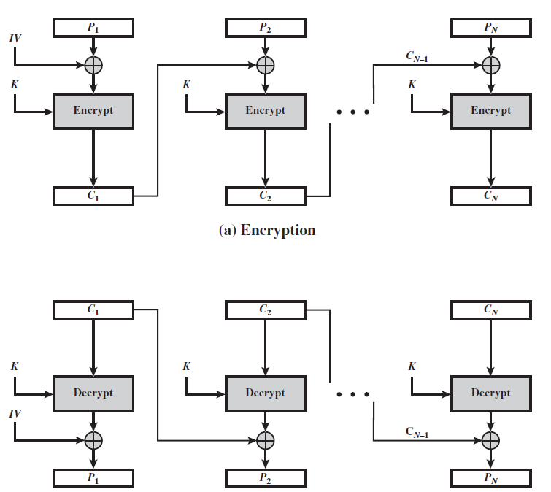
Cipher Block Chaining (CBC)
Proses Enkripsi

Slide 24
Cipher Block Chaining (CBC)
Proses Dekripsi

Slide 25
Cipher Block Chaining (CBC)
Secara matematis, enkripsi dengan ECB dinyatakan sebagai
C₁= E_{K}(P₁ ⊕IV )
C_{i} = E_{K}(P_{i} ⊕C_{i-1})
dan dekripsi sebagai
P₁= D_{K}(C₁) ⊕IV
P_{i} = D_{K}(C_{i} ) ⊕C_{i-1}
Dimana :
i= 2, 3, …, N

Slide 26
Cipher Block Chaining (CBC)
Block hasil enkripsi selanjutnya digeser (wrapping) 1 bit ke kiri, dan sebaliknya pada proses dekripsi di-wrap 1 bit ke kanan

Slide 27
Cipher Block Chaining (CBC)
Contoh:
Diketahui sebuah plaintext:
P : 1001001010111001
1001 0010 1011 1001
sebuah Kunci :
K : 1010 (4-bit)
dan Initialization Vector:
IV: 1100

Slide 28
Cipher Block Chaining (CBC)
Contoh:
Block pertama:
P₁ : 1001
IV : 1100 ⊕
0101
K : 1010 ⊕
1111
C₁ : 1111 Wrap 1 bit ke kiri
Hexadesimal : F

Slide 29
Cipher Block Chaining (CBC)
Contoh:
Block ke-2:
P₂ : 0010
C₁ : 1111 ⊕
1101
K : 1010 ⊕
0111
C₂ : 1110 Wrap 1 bit ke kiri
Hexadesimal : E

Slide 30
Cipher Block Chaining (CBC)
Contoh:
Block ke-3:
P₃ : 1011
C₂ : 1110 ⊕
0101
K : 1010 ⊕
1111
C₃ : 1111 Wrap 1 bit ke kiri
Hexadesimal : F

Slide 31
Cipher Block Chaining (CBC)
Contoh:
Block ke-4:
P₄ : 1001
C₃ : 1111 ⊕
0110
K : 1010 ⊕
1100
C₄ : 1001 Wrap 1 bit ke kiri
Hexadesimal : 9

Slide 32
Hasil enkripsi
Hasil akhirnya :
1111 1110 1111 1001₂
FEF9₁₆

Slide 33
Dekripsi
Chiperteks :
1111 1110 1111 1001
Dekripsi :
Block pertama:
C₁ : 1111
Geser 1 bit ke kanan
C₁ : 1111
K : 1010 ⊕
0101
IV : 1100 ⊕
1001
Hexadesimal : 9

Slide 34
Dekripsi
Chiperteks :
1111 1110 1111 1001
Dekripsi :
Block Kedua:
C₁ : 1110
Geser 1 bit ke kanan : 0111
C₁ : 0111
K : 1010 ⊕
1101
C : 1111 ⊕
0010
Hexadesimal : 2

Slide 35
Dekripsi
Chiperteks :
1111 1110 1111 1001
Dekripsi :
Block ketiga:
C₁ : 1111
Geser 1 bit ke kanan : 1111
C₁ : 1111
K : 1010 ⊕
0101
C : 1110 ⊕
1011
Hexadesimal : B

Slide 36
Dekripsi
Chiperteks :
1111 1110 1111 1001
Dekripsi :
Block keempat:
C₁ : 1001
Geser 1 bit ke kanan : 1100
C₁ : 1100
K : 1010 ⊕
0110
C : 1111 ⊕
1001
Hexadesimal : 0

Slide 37
Hasil Dekripsi
Hasil akhirnya :
1001 0010 1011 1001₂
92B9₁₆

Slide 38
Cipher Block Chaining (CBC)
Contoh:
Hasil Enkripsi
Plaintext = 92B9₁₆
Ciphertext -ECB = 6126₁₆
Ciphertext –CBC = FEF9₁₆

Slide 39
Cipher Block Chaining (CBC)
Latihan:
1. Diketahui :
-Plaintext : 1100101111001010₂
-IV : 1010₂
-Kunci : 1100₂
Lakukan proses Enkripsi dan Dekripsi CBC!
2. Diketahui :
-Plaintext : 728A6B₁₆
-IV : 16₁₆
-Kunci : 3F₁₆
Lakukan proses Enkripsi dan Dekripsi CBC!

Slide 40
Cipher Block Chaining (CBC)
Perambatan Kesalahan :
kesalahan satu bit pada sebuah blok plainteks akan merambat pada blok cipherteks yang berkoresponden .
Tetapi, hal ini berkebalikan pada proses dekripsi. Kesalahan satu bit pada blok cipherteks hanya mempengaruhi blok plainteks yang berkoresponden dan satu bit pada blok plainteks berikutnya (pada posisi bit yang berkoresponden pula).
Kesalahan bit cipherteks biasanya terjadi karena adanya gangguan (noise) saluran komunikasi data selama transmisi atau malfunction pada media penyimpanan

Slide 41
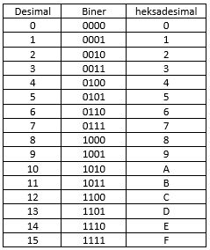
Noted

Slide 42
TERIMAKASIH

